Slide 1

POLARIS
SLIDE
Experience a variety of solutions with proprietary Polaris Office solution.
https://blog.naver.com/kingstargirl
Using these templates in competition is prohibited by the original author

Slide 2

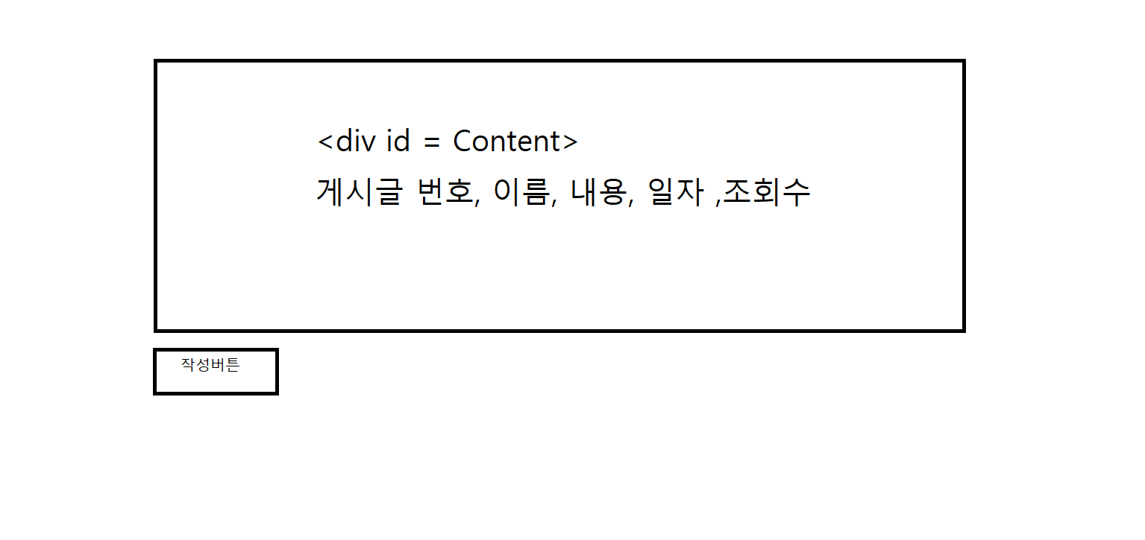
구상
List.jsp
게시글의 제목과 작성자의 이름, 일자, 조회수가 나올 수 있는 테이블을 생성합니다. HTML 소스 중 <th>를 주어 자동으로 중앙정렬과 bold 폰트가 적용되게 하여 종목을 나눌 생각입니다.

Slide 3

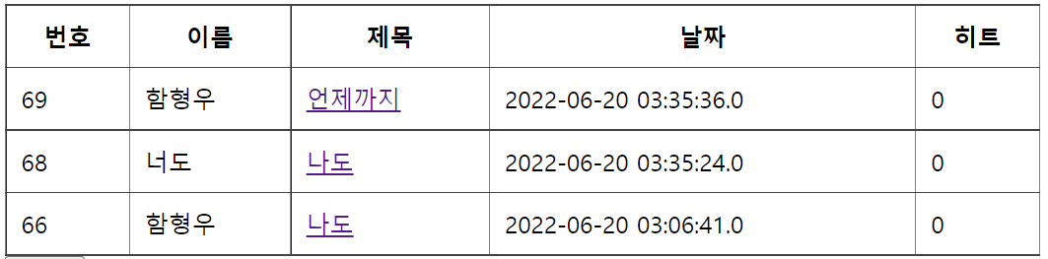
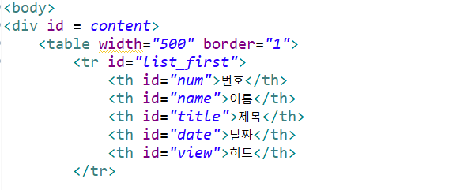
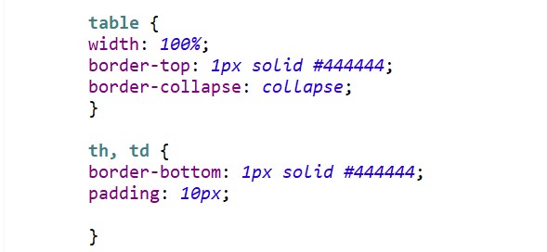
구현한 실제 소스 이미지
<table> 속성에서 css를 추가하여 전체적인 크기를 반응형으로 설정하고, border를 이용하여 추가적인 디자인을 설정 해 주었습니다.

Slide 4
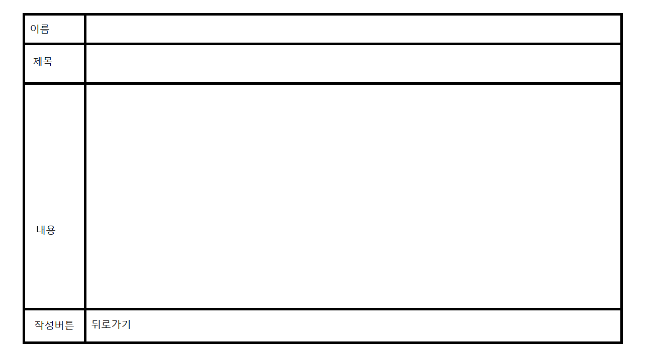
구상
List.jsp 에서 보여줄 데이터들을 받아와야 한다는 것을 명심하고 보여줄 수 있는 목록들을 구상했습니다. 이름과 제목, 내용을 입력받게 작성한 후, 데이터를 보낼 버튼과 다시 list.jsp로 돌아갈 버튼을 만들계획이었습니다.

Slide 5
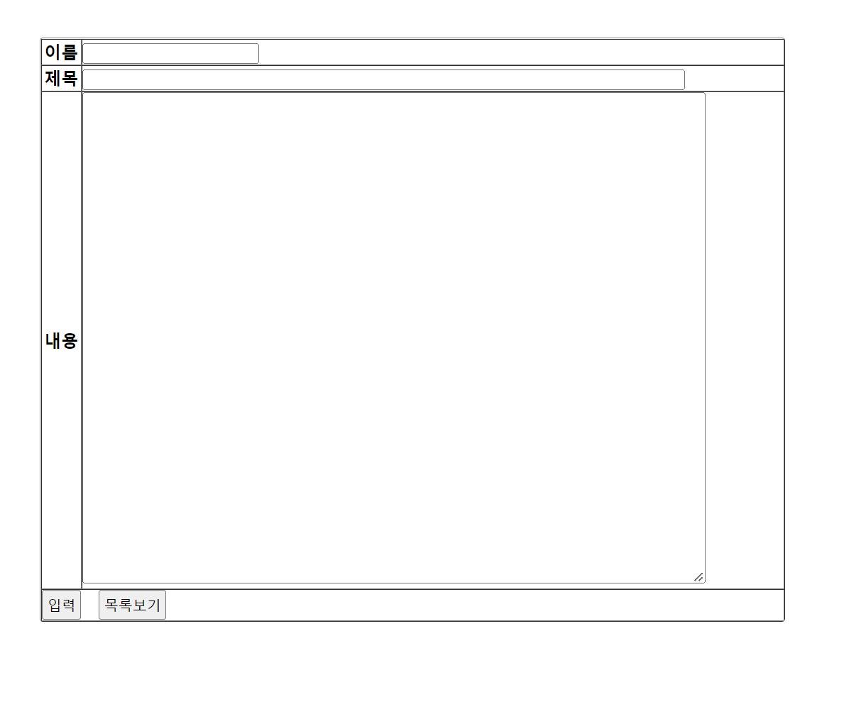
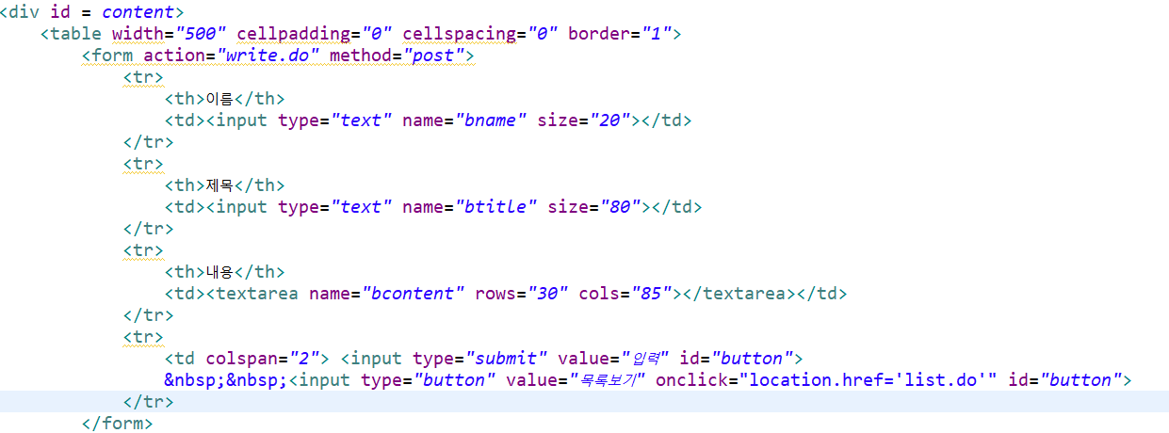
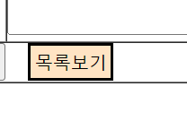
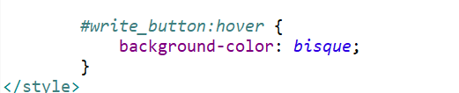
구현한 실제 소스 이미지
하나의 사이트 라는 느낌을 통일 시키기 위해 같은 포맷의 table을 사용하였으며 html의 th 기능도 똑같이 사용하였습니다.
button에는 padding을 주어, 글자를 중앙 정렬 시켜 주며 크기를 조금 더 크게 하였습니다.
25%
버튼에 마우스를 올렸을 때 나타나는 :hover 를 적용했습니다.

Slide 6
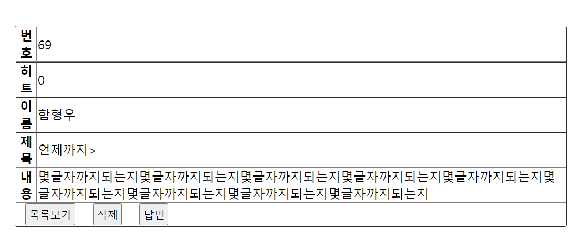
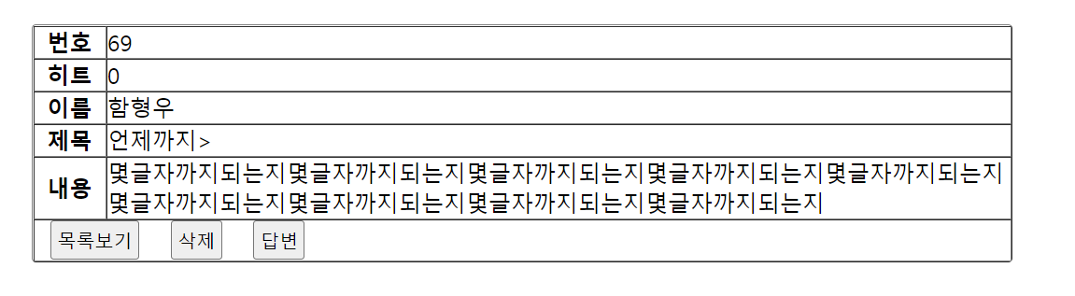
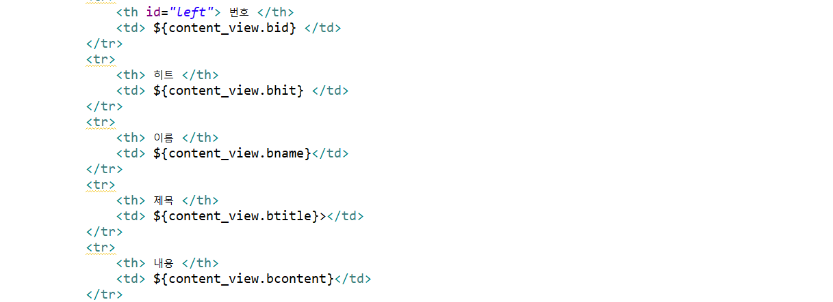
번호 히트 이름 제목 내용의 table 형태의 가독성이 좋지 않아, id=left를 부여하고 css를 사용해 크기를 설정해 주었습니다.

Slide 7
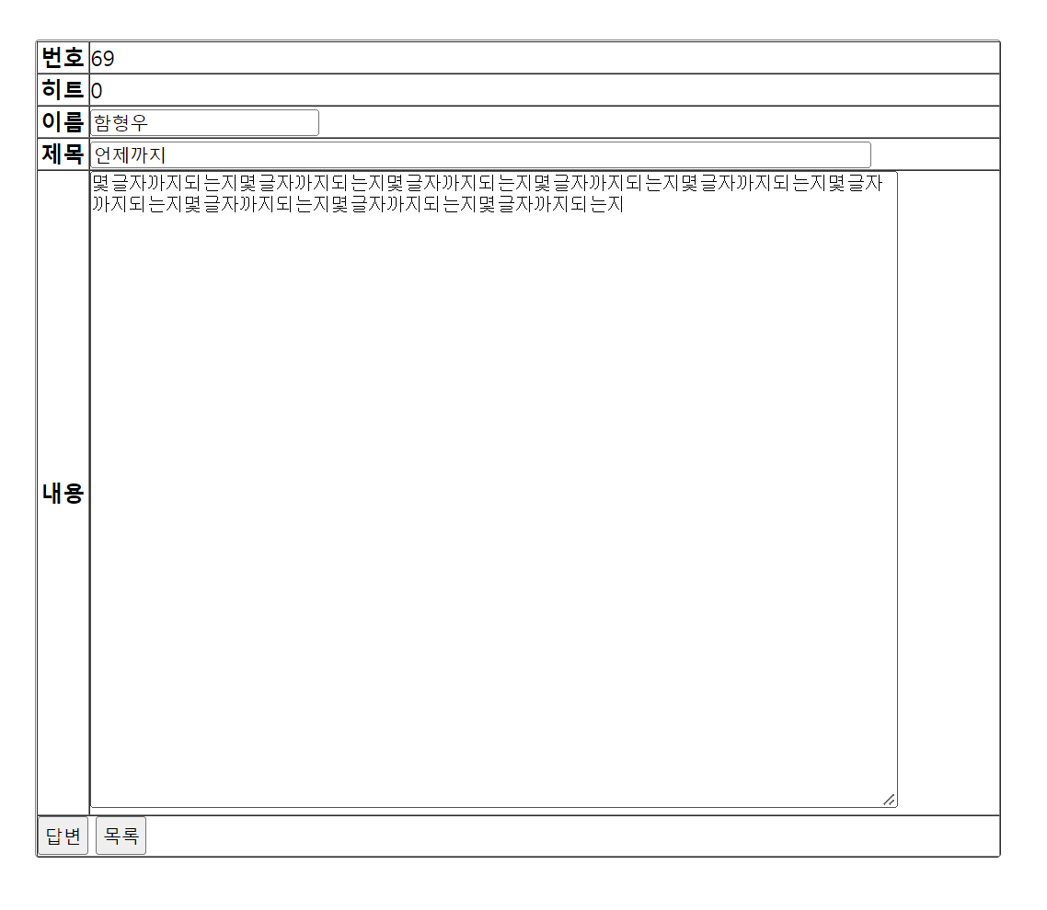
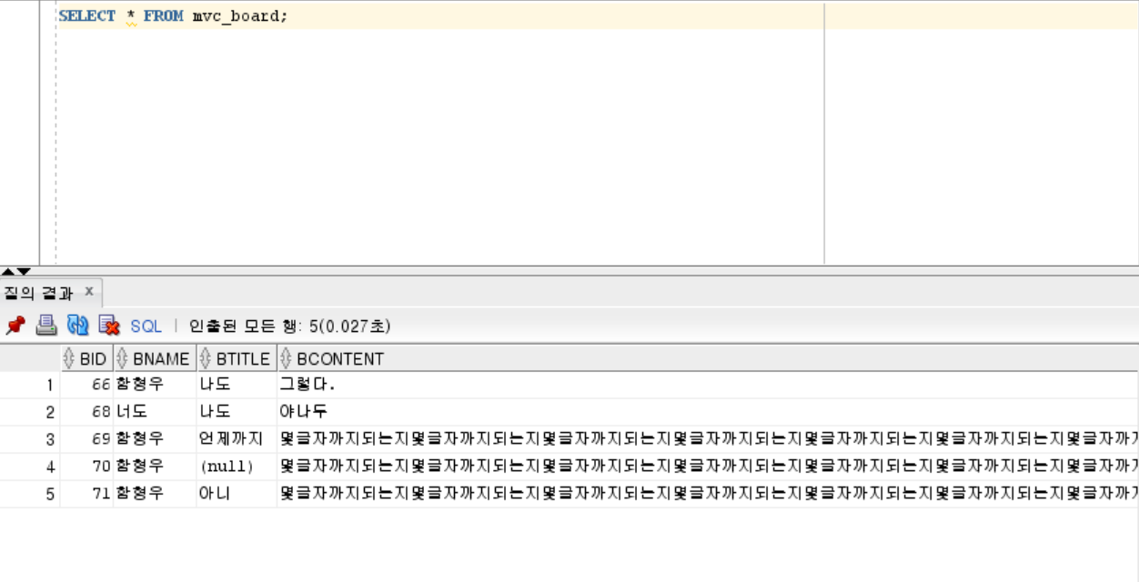
답변 버튼을 눌렀을 경우 나오는 화면
글을 작성하고, 제대로 데이터베이스에 반영되는지 다시 한번 확인하기 위해 sql 명령어를 사용해가며 진행하였습니다.

Slide 8
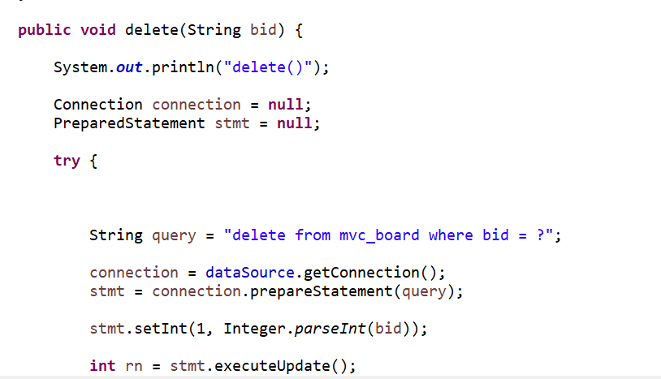
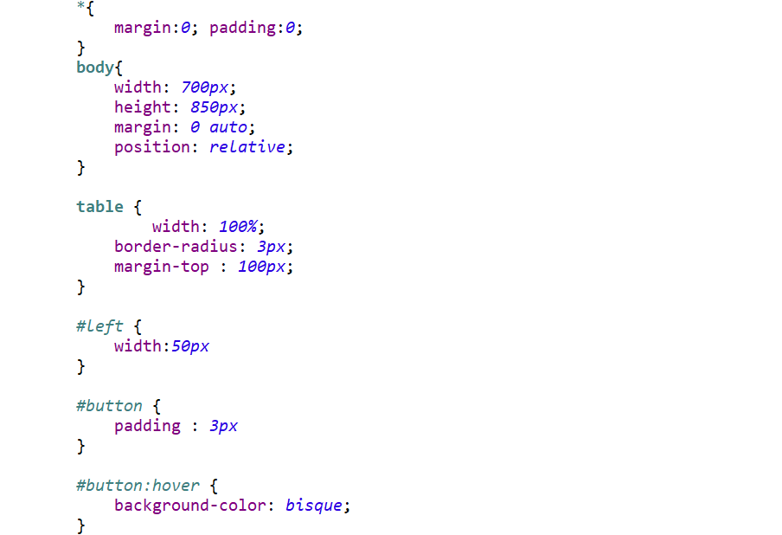
JSP로 게시판을 구현 해 보면서, Dao 설정하는 것, sql 명령어를 찾는 것이 많이 힘들었습니다. 머리로 생각하고 구현하고 싶었던 것을 그대로 구현하기에는 아는것이 너무 부족했다고 느꼈습니다.
html로 큰 틀을 잡고, css를 주기위해 세분화 하는 과정에서 한두가지 작은 오류들을 많이 겪었습니다. 원하는 위치로 이동하지 않거나, 알고 있던 태그의 기능이 아니었던 것 도 있었습니다.
원하는 기능에 필요한 sql query문이 무엇인지, 필요한 정보들은 무엇인지를 확실히 하는것이 많이 헷갈렸습니다.

Slide 9

